Slide 1
স্বাগতম

Slide 2
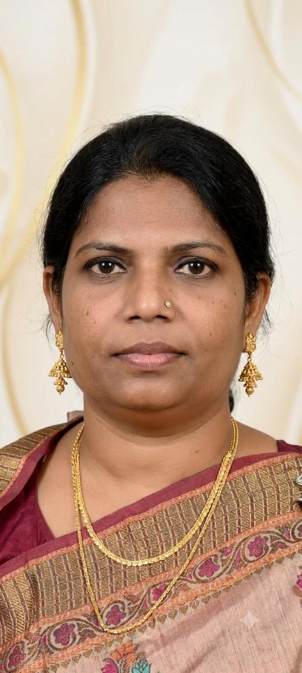
শিক্ষক পরিচিতি
শাহিনুর আক্তার
প্রভাষক (সমাজকর্ম )
ণারায়নপুর ডিগ্রি কলেজ
মতলব দক্ষিন,চাঁদপুর ।

Slide 3
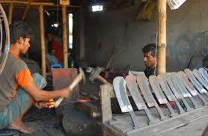
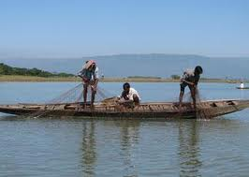
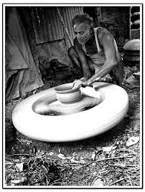
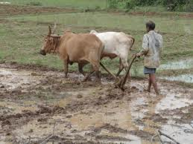
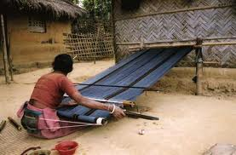
বৃত্তি

Slide 4
বৃত্তি
বৃত্তির ইংরেজি প্রতিশব্দ Occupation । বৃত্তি হলো জীবন ধারণের সাধারণ উপায়। তার জন্য কোনো তাত্ত্বিক বা ব্যবহারিক জ্ঞানের বিশেষ প্রয়োজন হয় না। এক কথায় জীবিকা নির্বাহের জন্য মানুষ যে কাজ করে অর্থ উপার্জন করে তাকেই বৃত্তি বলে। উদাহরণস্বরূপ কুলি, মজুর, অদক্ষ কৃষক, তাঁতি, জেলে, কামার, কুমার ইত্যাদি।

Slide 5
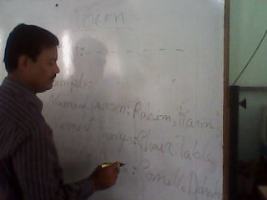
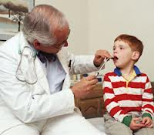
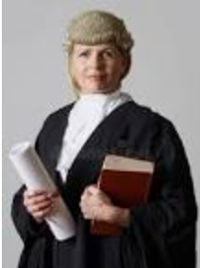

পেশা

Slide 6
পেশা
পেশার ইংরেজি প্রতিশব্দ হলো Profession. পেশা হলো এমন এক ধরনের বৃত্তি বা জীবিকা নির্বাহের বিশেষ পন্থা, যেখানে নির্দিষ্ট বিষয় বা ক্ষেত্রে তাত্ত্বিক ও ব্যবহারিক জ্ঞান অর্জন করে যথাযথ দক্ষতা, নৈপুণ্যতা ও কৌশলের মাধ্যমে তা বাস্তব ক্ষেত্রে প্রয়োগ করতে হয়।এ ই বেন-এর মতে, "পেশা হলো অন্যকে নির্দেশনা, পরিচালনা ও উপদেশ প্রদানের এমন এক জীবিকা যার জন্য বিশেষ জ্ঞানার্জনের প্রয়োজন।সমাজকর্ম অভিধানে বলা হয়েছে, পেশা হলো এমন একদল জনগোষ্ঠী যারা নির্দিষ্ট সামাজিক প্রয়োজন বা চাহিদা পূরণে অভিন্ন সাধারণ মূল্যবোধ, দক্ষতা, কৌশল, জ্ঞান এবং বিশ্বাস অনুসরণ ও ব্যবহার করে।

Slide 7
পেশার মানদন্ড বা বৈশিষ্ট্য :
১। বিশেষ জ্ঞান।
২। জনকল্যাণমুখী।
৩। পেশাগত দায়িত্ব ও জবাবদিহিতা।
৪। পেশাগত সংগঠন।
৫। সামাজিক স্বীকৃতি।

Slide 8
পেশা ও বৃত্তির সম্পর্ক
* উভয়ই সেবা।
* জীবিকা অর্জন।
* শ্রম।
* দায়িত্ব।
* পরিচিতি।

Slide 9
পেশা ও বৃত্তির পার্থক্য
পেশা বৃত্তি
১। পেশার জন্য বিশেষ জ্ঞানের প্রয়োজন হয়। বৃত্তির জন্য বিশেষ জ্ঞানের প্রয়োজন হয় না।
২। সকল পেশা বৃত্তি। কিন্তু সকল বৃত্তি পেশা নয়।
৩। পেশাগত কাজ পরিবর্তন করা যায় না। বৃত্তির কাজ পরিবর্তন করা যায়। ৪। পেশার কাজের জবাবদিহিতা কঠোরভাবে
অনুসরণ করা হয়। বৃত্তির কাজে তেমন কোন কঠোরতা নেই। ৫। পেশা হলো নিপুণ কলাকৌশল সমৃদ্ধ
বুদ্ধিদীপ্ত কাজ। বৃত্তি হলো দৈহিক নির্ভর কাজ।

Slide 10
পেশাদার সমাজকর্মে গুরুত্ব
❖ সমস্যার সমাধান
❖ সুপ্ত প্রতিভার বিকাশ
❖ স্বাবলম্বী করে তোলা
❖ সামাজিক ঐক্য ও সংহতি
❖ সকল দিকের কল্যাণ
❖ সমস্যার বিজ্ঞান সম্মত সমাধান

Slide 11

ধন্যবাদ

